Slide 1
数 字 逻 辑
Digital Logic Circuit
— Pinciples and Practices
丁 贤 庆
ahhfdxq@163.com
Notes:
1

Slide 2

Home work（P218）
4.4.12
4.4.14
4.4.20
4.4.26
4.4.36
4.4.37

Slide 3
第4章 组合逻辑电路
Combinational Logic Circuit

Slide 4



4.4.4 数值比较器
Comparators
数值比较器：对两个1位数字进行比较（A、B），以判断其大小的逻辑电路。
Determine whether two numbers are equal
1. 1位数值比较器(设计)
输入：两个一位二进制数 A、B。
输出：
=1，表示A大于B
F
A
>
B
A
比较器电路
F
=1，表示A小于B
A
<
B
B
F
=1，表示A等于B
A
=
B
1, If A =1 and B =0, number A is greater than number B;
2, If A =0 and B =1, number A is less than number B;
3, If A =B , number A is equal to number B.

Slide 5
1位数值比较器
一位数值比较器真值表
F
=
输 入
输 出
A
>
B
A
B
A
B
F_{A>B}
F_{A<B}
F_{A=B}
F
=
A
B
A
<
B
0
0
0
0
1
0
1
0
1
0
F
=
A
B
+
AB
A
=
B
1
0
1
0
0
1
1
0
0
1

Slide 6
2、 2 位数值比较器：
A1
比较器电路
A0
B1
比较两个2 位二进制数的大小的电路
B0
输入：两个2位二进制数 A=A₁ A₀ 、B=B₁ B₀
能否用1位数值比较器设计两位数值比较器?
用一位数值比较器设计多位数值比较器的原则
当高位（A₁、B₁）不相等时，无需比较低位（A₀、B₀），高位比较的结果就是两个数的比较结果。
当高位相等时，两数的比较结果由低位比较的结果决定。

Slide 7
真值表
输 入
输 出
A₁ B₁
A₀ B₀
F_{A>B}
F_{A<B}
F_{A=B}
A₁ > B₁
×
1
0
0
A₁ < B₁
×
0
1
0
A₁ = B₁
A₁ = B₁
A₁ = B₁
A₀ > B₀
A₀ < B₀
A₀ = B₀
1
0
0
0
1
0
0
0
1
F_{A>B} = (A₁>B₁) + ( A₁=B₁)(A₀>B₀)
F_{A<B} = (A₁<B₁) + ( A₁=B₁)(A₀<B₀)
F_{A=B}=(A₁=B₁)(A₀=B₀)
注意：上述不是真正的逻辑函数表达式，只示意逻辑关系。

Slide 8
F_{A>B} = (A₁>B₁) + ( A₁=B₁)(A₀>B₀)
F_{A=B}=(A₁=B₁)(A₀=B₀)
F_{A<B} = (A₁<B₁) + ( A₁=B₁)(A₀<B₀)
两位数值比较器逻辑图

Slide 9
3、 集成数值比较器
(1. ) 集成数值比较器74HC85的功能
74HC85是四位数值比较器 ，其工作原理和两位数值比较器相同。
74HC85
74HC85的示意框图

Slide 10
4、集成数值比较器的位数扩展（了解）
用两片74HC85组成8位数值比较器（串联扩展方式）。
输入: A=A₇ A₆A₅A₄A₃ A₂A₁A₀ B=B₇B₆B₅B₄B₃ B₂B₁B₀
输出:
F
A
>
B
F
A
<
B
F
A
=
B
B₃A₃~B₀A₀
B₇A₇~B₄A₄
低位片
高位片
输出

Slide 11
采用串联扩展方式数值比较器（了解）
用四片74HC85组成16位数值比较器（串联扩展方式）。
B₃A₃~B₀A₀
B₇A₇~B₄A₄
B₁₁A₁₁~B₈A₈
B₁₅A₁₅~B₁₂A₁₂
低位片
高位片
输出
问题：如果每一片延迟时间为10ns，16位串行比较器延迟时间？

Slide 12
用74HC85组成16位数值比较器的并联扩展方式 （了解）
B₁₅A₁₅~B₁₂A₁₂
B₁₁A₁₁~B₈A₈
B₇A₇~B₄A₄
B₃A₃~B₀A₀
输出
问题：如果每一片延迟时间为10ns，16位并行比较器延迟时间？

Slide 13
4.4.5 算术运算电路
1、半加器和全加器
两个1位二进制数相加时，不考虑低位来的进位的加法 -----半加
在两个1位二进制数相加时，考虑低位进位的加法 -----全加
加法器分为半加器和全加器两种。
半加器
全加器

Slide 14
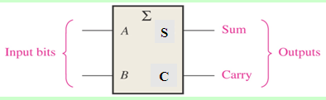

（1） 1位半加器（Half Adder）
不考虑低位进位，将两个1位二进制数A、B相加的器件。
Truth table
半加器的真值表
半加器的真值表
A
B
S
C
0
0
0
0
1
0
1
0
逻辑表达式
0
1
1
0
1
1
0
1
S
=
A
B
+
A
B
C = AB
逻辑图
logic diagram of half-adder

Slide 15
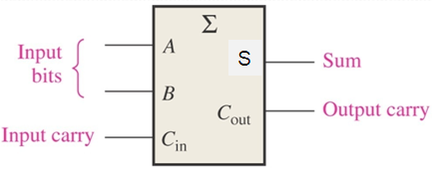
（2） 全加器（Full Adder）
全加器能进行加数、被加数和低位来的进位信号相加，并根据求和结果给出该位的进位信号。
全加器真值表
A
B
C_{i}
S
C_{o}
0
0
0
0
0
0
0
1
1
0
0
1
0
1
0
0
1
1
0
1
1
0
0
1
0
1
0
1
0
1
1
1
0
0
1
1
1
1
1
1

Slide 16


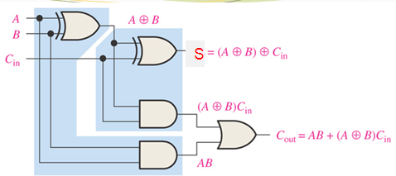
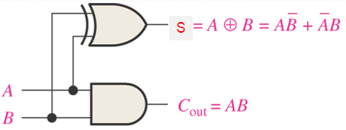
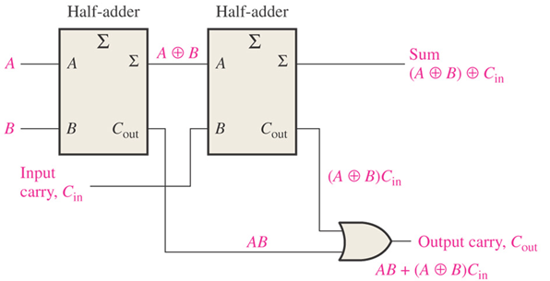
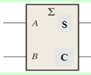
Full-adder logic symbol
于是可得全加器的逻辑表达式为
Complete logic circuit for a full-adder
The Half-Adder

Slide 17

2、多位数加法器
如何用1位全加器实现两个四位二进制数相加？
A₃ A₂ A₁ A₀ + B₃ B₂ B₁ B₀ =?
（1）串行进位加法器
Ripple Carry Adders
0
低位的进位信号送给邻近高位作为输入信号，采用串行进位加法器运算速度不高。
The carry output of each adder is connected to the carry input of the next higher-order adder.

Slide 18
（2）超前进位加法器
Look-Ahead Carry Adders
提高运算速度的基本思想：设计进位信号产生电路，在输入每位的加数和被加数时，同时获得该位全加的进位信号，而无需等待最低位的进位信号。
anticipates the output carry of each stage, and based on the inputs, produces the output carry by either carry generation or carry propagation.
定义第i 位的进位信号（C_{i} ）：
定义两个中间变量G_{i}和P_{i} ：
G_{i}= A_{i}B_{i}
C_{i}= G_{i}＋P_{i} C_{i-1}

Slide 19
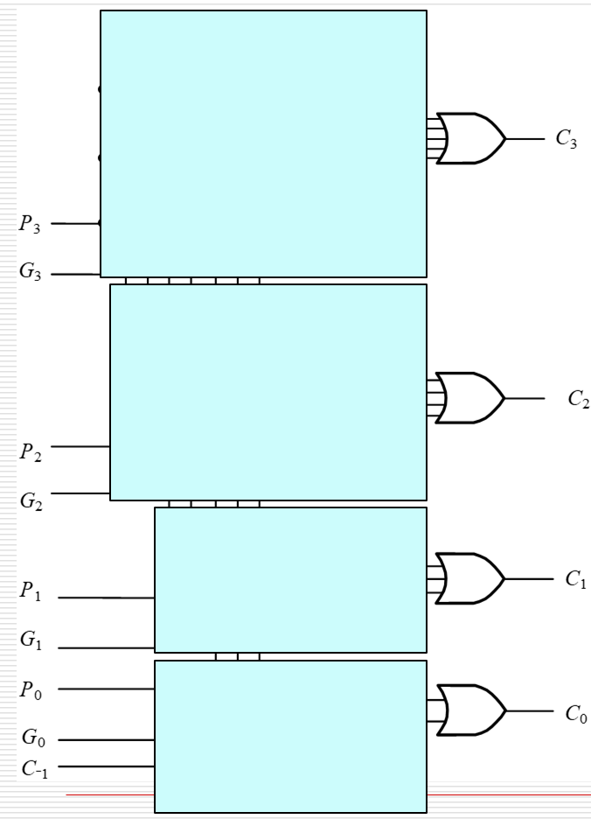
超前进位产生设计思路
并行计算
并行计算
G₀= A₀B₀
B3
P3
模块8
模块4
A3
G3
G₁= A₁B₁
B2
P2
模块3
模块7
A2
G2
G₂= A₂B₂
B1
P1
模块2
A1
G1
模块6
B0
模块1
P0
G₃= A₃B₃
A0
G0
模块5
模块1…模块4可以并行进行计算

Slide 20
上页图中的模块5…模块8是否可以并行计算？
由于C_{i}= G_{i}＋P_{i} C_{i-1}
[G_{i}= A_{i}B_{i}
C₀= G₀+P₀ C₋₁
（1）
C₁= G₁+P₁ C₀
C₁ = G₁+P₁ G₀+ P₁P₀ C₋₁
（2）
C₂= G₂+P₂ C₁
C₂ = G₂+P₂ G₁+ P₂ P₁ G₀+ P₂ P₁ P₀C₋₁
（3）
C₃= G₃+P₃ C₂ = G₃+P₃ （G₂+ P₂ C₁ )=G₃+P₃ G₂+P₃P₂ C₁
=G₃+P₃ G₂+P₃P₂ (G₁+ P₁C₀ )
C₃ =G₃+P₃ G₂+P₃P₂ G₁+ P₃P₂ P₁ (G₀+ P₀C₋₁)
（4）
进位信号只由被加数、加数和C-1决定，而与其它低位的进位无关。提高了速度，但位数增加时，进位电路复杂度增加。

Slide 21
超前进位产生电路
模块5…模块8可以并行计算。
根据上页中的四个公式画出电路图
集成4位超前进位加法器74HC283
模块8
74HC283逻辑框图
模块7
模块6
模块5

Slide 22
3、超前进位加法器74LS283的应用
例1. 用两片74LS283构成一个8位二进制数加法器。
在片内是超前进位，而片与片之间是串行进位。

Slide 23
例. 用74283构成将8421BCD码转换为余3码的码制转换电路 。
8421码
余3码
8421码输入
0
0
1
1
0000
+0011
0011
0001
+0011
0100
CO
0010
+0011
0101
……
……
余3码输出

Slide 24
4.5 组合可编程逻辑器件
4.5.1 PLD的结构、表示方法及分类
4.5.2 组合逻辑电路的PLD实现

Slide 25
4.5 组合可编程逻辑器件
可编程逻辑器件是一种可以由用户定义和设置
逻辑功能的器件。该类器件具有逻辑功能实现
灵活、集成度高、处理速度快和可靠性高等特点。

Slide 26
4.5.1 PLD的结构、表示方法及分类
1、PLD的基本结构
可由或阵列直接输出，构成组合输出；
通过寄存器输出，构成时序方式输出。
PLD主体
输入信号
输入
电路
与门
阵列
或门
阵列
输出
电路
输出函数
互补
输入
乘积项
和项
反馈输入信号

Slide 27
与门
阵列
或门
阵列
乘积项
和项
互补
输入
与门
阵列
或门阵列

Slide 28
2. PLD的逻辑符号表示方法
(1) 连接的方式
Notes:
图中看出，谐波次数越高，幅值分量越小，对原波形的贡献越小，所以在一定条件下可忽略高次谐波。

Slide 29
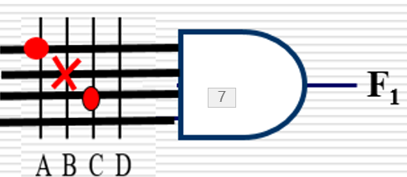
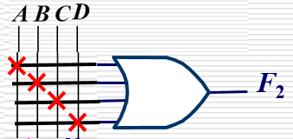
(2)基本门电路的表示方式
与门
或门
F₁
A
B
C
D
F₁=A•B•C
F₂=A+B+C+D
A
A
B
F₁
B
F₂
C
C
D

Slide 30
高电平有效
输出恒等于0的与门
输出为1的与门
输入缓冲器
三态输出缓冲器
三态输出反相器
低电平有效

Slide 31
(3) 编程连接技术
PLD表示的与门
熔丝工艺的与门原理图
编程点编程为截止
编程的方式使熔丝熔断

Slide 32
V
CC
+
(5V)
A
B
C
D
V
R
CC
3k
Ω
D
1
5V
A
5V
L
D
2
0V
L
5V
B
低电平
A、B、C有一个输入低电平0V
D
3
高电平
5V
C
5V
A、B、C三个都输入高电平+5V
L=A•B•C
A | B | C | L
0 | X | X | 0
X | 0 | X | 0
X | X | 0 | 0
1 | 1 | 1 | 1
Notes:
此处说明电压电流等为什麽用相量形式.

Slide 33

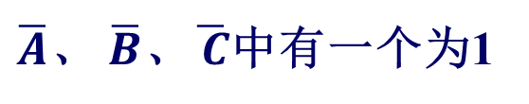
叠栅注入MOS(SIMOS)管
0 0 0
A、B、C 中有一个为0
0 1 0
$\overline{A}$、$\overline{B}\text{、}\overline{ C}$中有一个为1
输出为0；
X
X
A、B、C 都为1
$\overline{A}$、$\overline{B}\text{、}\overline{ C}$中都为0
连接
连接
连接
断开
连接
断开
连接
断开
输出为1。
A
B
C
D
V
A | B | C | L
0 | X | X | 0
X | 0 | X | 0
X | X | 0 | 0
1 | 1 | 1 | 1
CC
L=ABC
L=AC
L
器件的开关状态不同, 电路实现逻辑函数也就不同

Slide 34
(4) 浮栅MOS管开关
叠栅注入MOS(SIMOS)管
浮栅隧道氧化层MOS(Flotox MOS)管
浮栅MOS管
快闪(Flash)叠栅MOS管
用不同的浮栅MOS管连接的PLD，编程信息的擦除方法也不同。SIMOS管连接的PLD，采用紫外光照射擦除；Flotox MOS管和快闪叠栅MOS管，采用电擦除方法。
Notes:
等效电路由三个基本元件构成

Slide 35
a.叠栅注入MOS(SIMOS)管
当浮栅上没有电荷时，给控制栅加上大于V_{T1}的控制电压 ，MOS管导通。
当浮栅上带有负电荷时，使得MOS管的开启电压变高，如果给控制栅加上V_{T1}控制电压，MOS管仍处于截止状态。
i
i
浮栅无电子
D
浮栅无电子
浮栅有电子
D
GND
5V
GND
25V
25V
5V
O
O
V
V
V
V
v
T1
v
T1
T2
T2
GS
GS
编程前
编程前
编程后
V_{T1} <V_{T2}
若要擦除，可用紫外线或X射线，距管子2厘米处照射15-20分钟。

Slide 36
截止
导通
GND
5V
5V
GND
5V
5V

Slide 37
L=B•C
断开
断开
连接
连接
连接
连接
断开
断开

Slide 38
b.浮栅隧道氧化层MOS(Flotox MOS)管
浮栅延长区与漏区N+之间的交叠处有一个厚度约为80A (埃)的薄绝缘层——遂道区。
当遂道区的电场强度大到一定程度，使漏区与浮栅间出现导电遂道，形成电流将浮栅电荷泄放掉。
遂道MOS管是用电擦除的，擦除速度快。

Slide 39
c.快闪叠栅MOS管开关 （Flash Memory) （自学）
结构特点:
1.闪速存储器存储单元MOS管的源极N+区大于漏极N+区，而SIMOS管的源极N+区和漏极N+区是对称的；
2. 浮栅到P型衬底间的氧化绝缘层比SIMOS管的更薄。
特点：结构简单、集成度高、
编程可靠、擦除快捷。

Slide 40
3.PLD的分类
（1）按集成密度划分为
可编程逻辑器件
（PLD）
低密度可编程逻辑器件
高密度可编程逻辑器件
（LDPLD）
（HDPLD）
PROM
PLA
PAL
GAL
EPLD
CPLD
FPGA

Slide 41
（2）按结构特点划分
简单PLD (PAL，GAL)
复杂的可编程器件(CPLD) :
CPLD的代表芯片如：Altera的MAX系列
现场可编程门阵列(FPGA)

Slide 42
（3）按PLD中的与、或阵列是否编程分
PLD中的三种与、或阵列
与阵列固定，或阵
列可编程(PROM)
与阵列可编程，或
阵列固定(PAL和
GAL等)
与阵列、或阵列
均可编程(PLA)

Slide 43
4.5.2 组合逻辑电路的 PLD 实现
例1 由PLA构成的逻辑电路如图所示，试写出该电路的逻辑表达式，并确定其逻辑功能。
写出该电路的逻辑表达式：

Slide 44
全加器
A_{n}B_{n}C_{n}
A_{n}B_{n}C_{n}
A_{n}B_{n}C_{n}
A_{n}B_{n}C_{n}
A_{n}B_{n}
A_{n}C_{n}
B_{n}C_{n}
Notes:
放大电路存在电抗元件，如电容、电感。因此输入信号的频率不同，电路的输出响应也不同。

Slide 45
试写出该电路的逻辑表达式。

